Slide 1
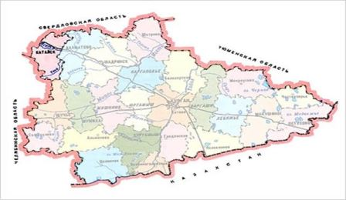
Родной край на карте области
Учитель истории и обществознания Акулова А.П.
МКОУ « Шутинская ООШ»

Slide 2
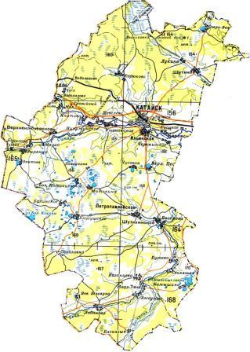
Катайский район

Slide 3
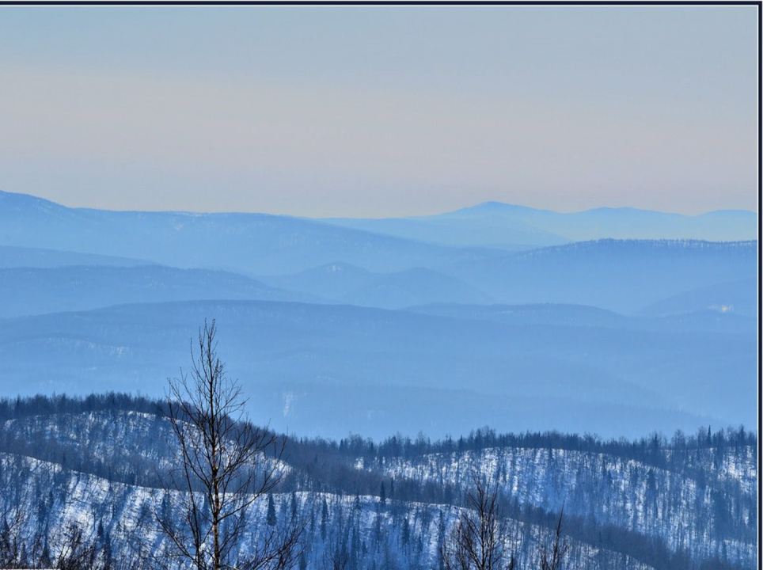
Каменный пояс тайком перешли
Вольную землю, свободу нашли

Slide 4
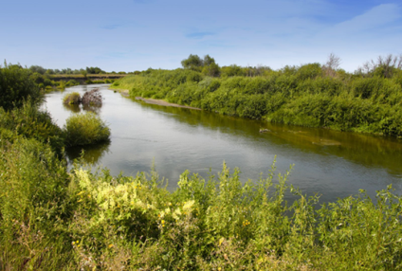
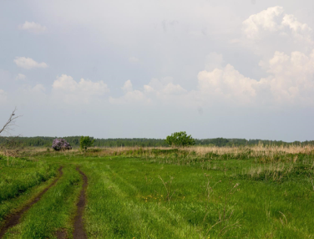
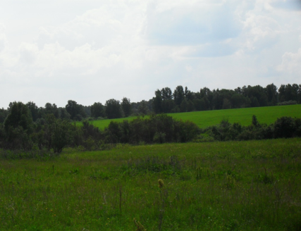
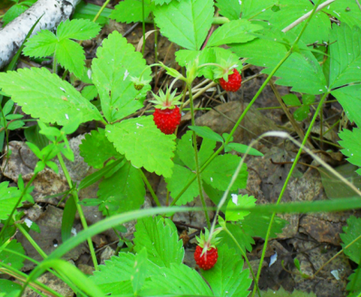
Обильные реки, степи, леса
Богатые зверем , да ягод ряса

Slide 5
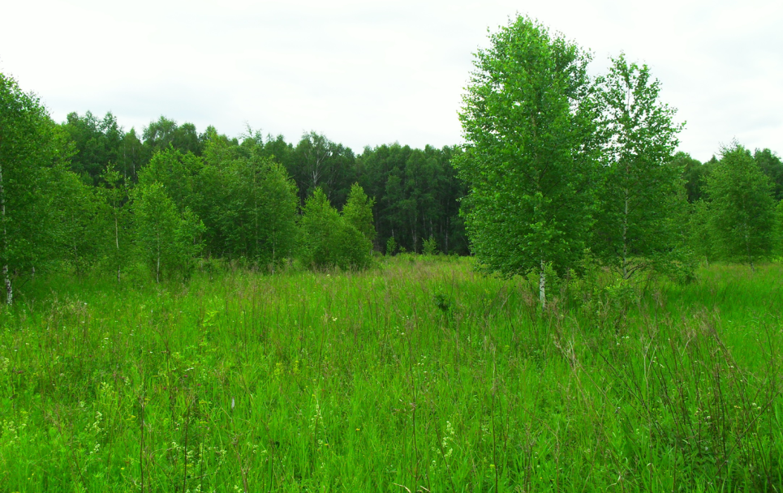
Средь них шел один мужичок богатырь
С братьями шел, был у них поводырь
Балагур , Запевала по прозвищу Шут
За это не раз побывал на нем кнут

Slide 6
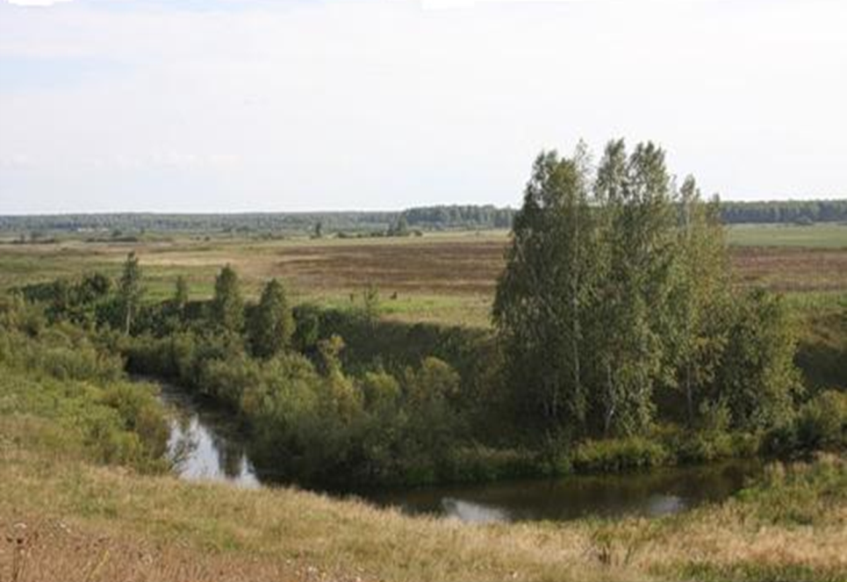
Вот он на речке в дальнейшем Крестовка
Вещей то всего лишь топор да веревка

Slide 7
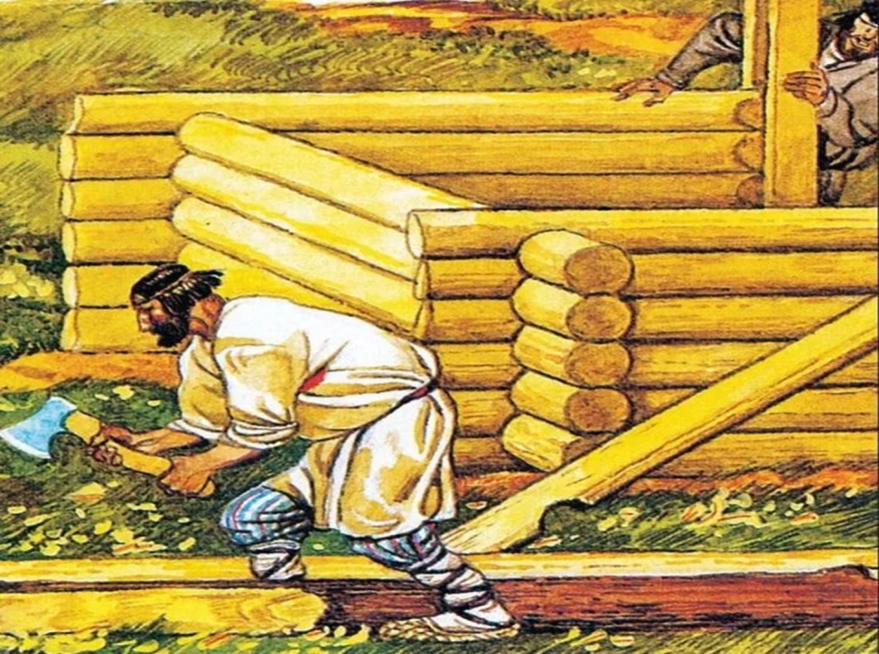
С братьями начал избенку рубить
Чтоб лютой зимою
им было где жить

Slide 8
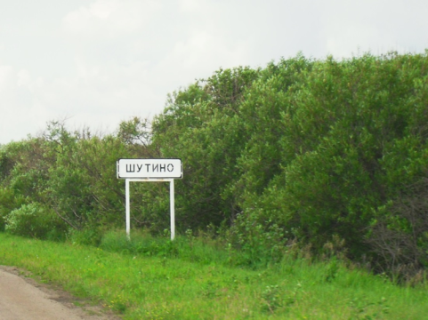
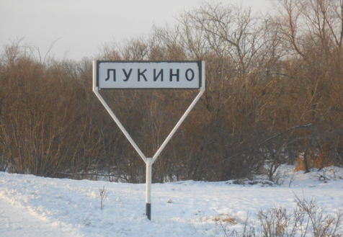
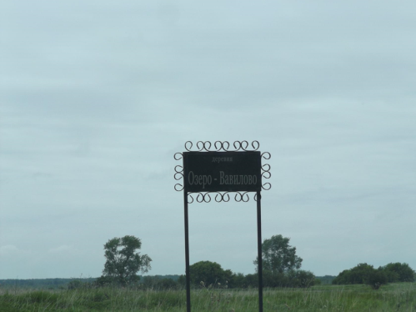
Так появились деревни в краю
В этом земном необжитом краю
Лука
Шут
Вавил

Slide 9
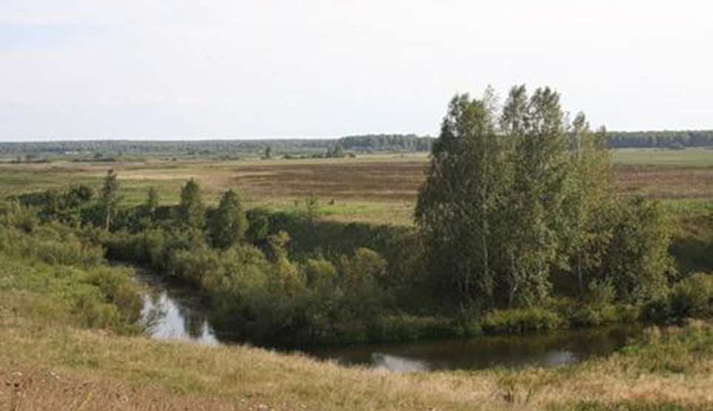
С тех пор прошумели века
Сколько воды неизвестно умчала река
С тех пор прошумели века
Сколько воды неизвестно умчала река

Slide 10
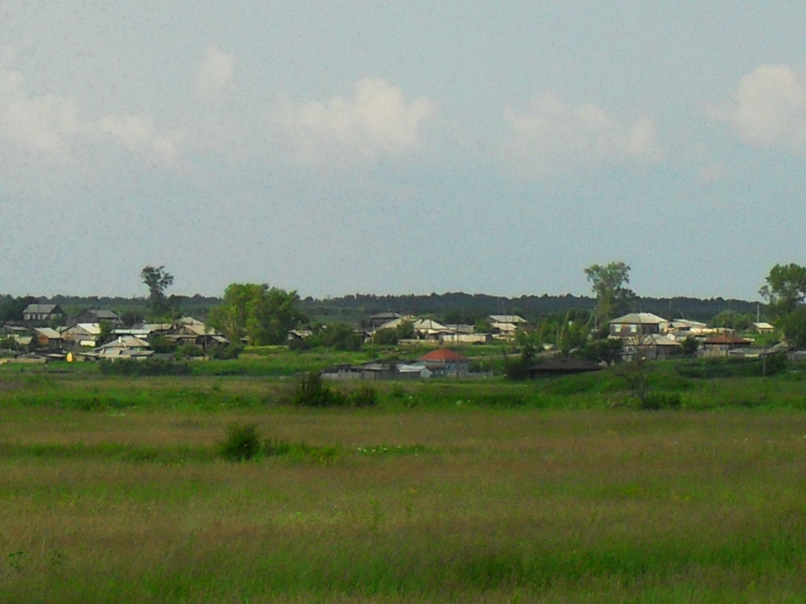
Современный вид с.Шутино

Slide 11
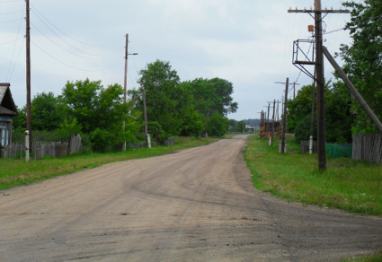
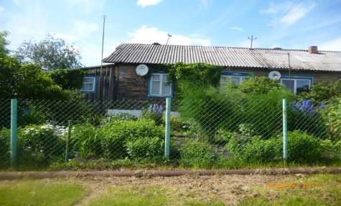

Slide 12
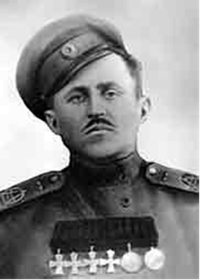
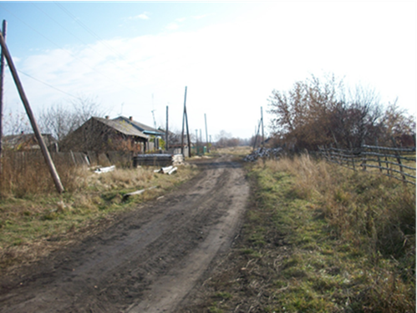
Акулов
Филипп Егорович

Slide 13
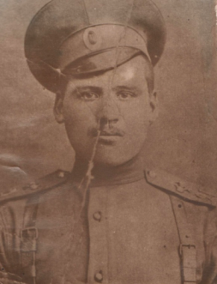
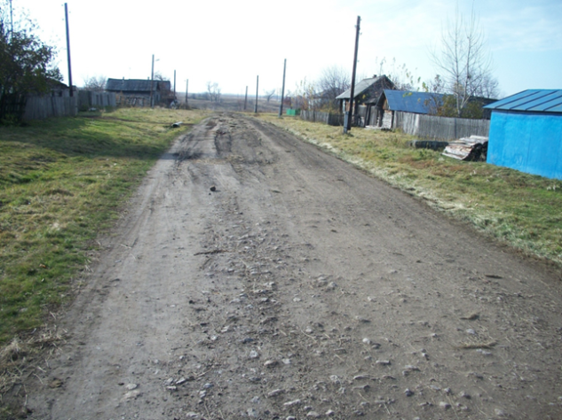
Шелементьев
Дмитрий Афонасьевич

Slide 14
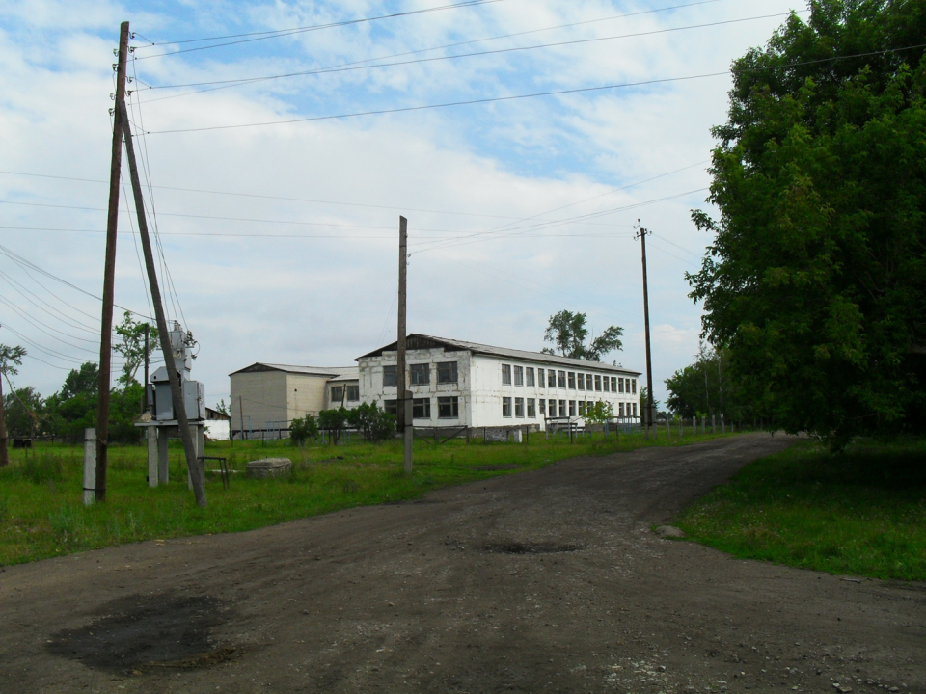

Slide 15
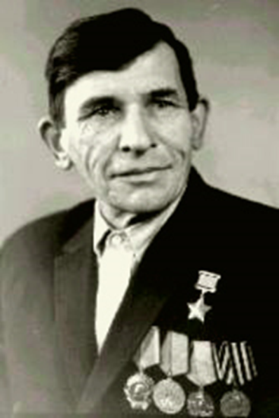
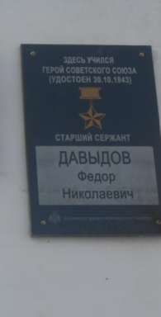
Герой Советского Союза
Давыдов
Федор Николаевич
Памятная доска в школе

Slide 16
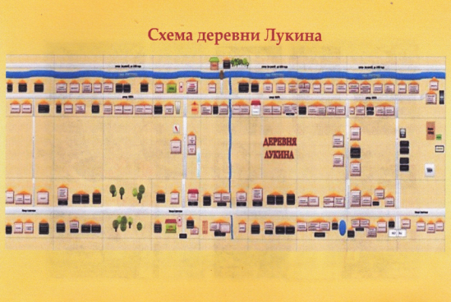
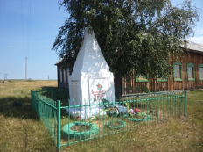
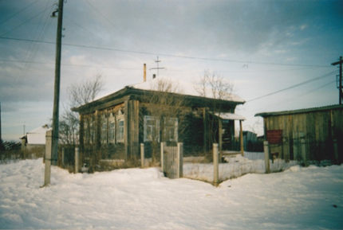

Slide 17
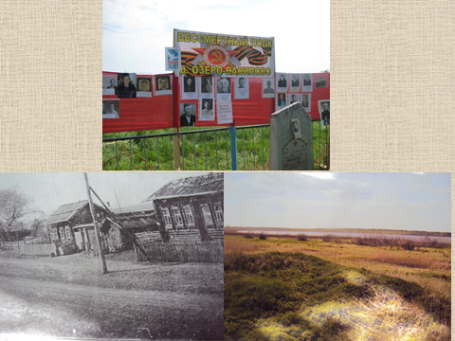
Исчезнувшая деревня

Slide 18
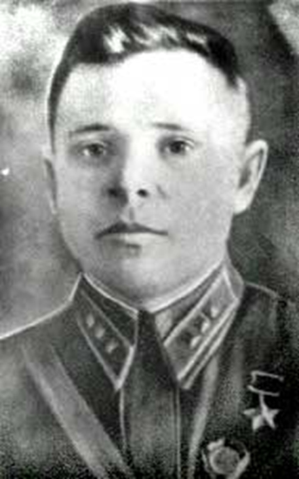
Герой Советского Союза
Алексей Михайлович Ватагин

Slide 19
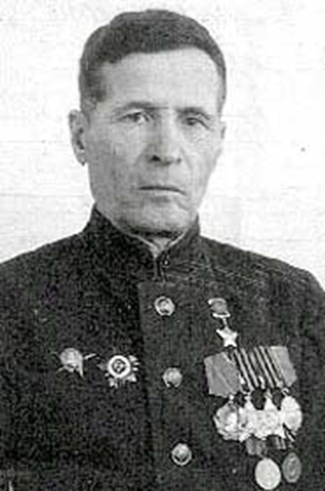
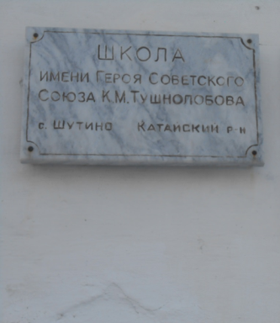
Герой Советского Союза
Кузьма Максимович Тушнолобов
При входе в школу

